Slide 1


Administración y Monitoreo de Redes
Diseño y Operaciones de Redes
Hervey Allen
hervey@nsrc.org
Carlos Armas
carmas@roundtripnetworks.com

Slide 2
Introducción
Este es un tópico extenso...
Muchas herramientas para escoger:
  Open Source
  Comerciales
  Para Linux/Unix, para Windows
  Herramientas de proveedores de equipos de red (Cisco, Juniper, others)
No hay una combinación perfecta
La decisión debe basarse de acuerdo a lo que se necesita saber de la red

Slide 3
Qué es administración de redes?
Monitoreo de Sistemas y Servicios
    Accesible? Disponible?
Medición de recursos
    Planificación de capacidad futura, disponibilidad
Monitoreo de Rendimiento
    RTT, volumen de tráfico‏
Medición de Estadisticas, y Facturación
Gestión de Fallas, Detección de Intrusos
  Detección de fallas, diagnóstico, seguimiento
  NOC, Sistemas de Gestión de Incidencias
Gestión de Cambios, y Monitoreo de Configuraciones

Slide 4
Visión General
- Monitoreo
Recolección de Datos
- Conteo
Notificaciones
Ticket
- Control de cambios
y monitoreo
Herramientas NOC
- Sistema de Tickets
- Planear/Capacidad
Disponibilidad (SLAs)‏
- Tendencias
- Detectar problemas
Ticket
Ticket
- Mejoramientos
- Actualizaciones
Ticket
Ticket
- Quejas de Clientes
- Solicitudes
- Arreglar problemas

Slide 5
Por qué administración de redes?
Asegurarse que la red está funcionando. Se necesita monitorearla!
  Proveer el nivel de servicios acordado (SLA)‏
  Depende de factores administrativos
    A qué aspira la gerencia?
    A qué aspiran los usuarios, y clientes?
  Monitoreo 24x7?
    No es posible proveer servicios a100% disponibilidad

Slide 6
Para qué administrar la red? - 2
Dado que los conmutadores y enrutadores de la red soportan SNMP…
Use herramientas de dominio público (y gratis!) para monitorear esos equipos:
  Nagios – http://nagios.org/
  Sysmon - http://www.sysmon.org/
  Open NMS - http://www.opennms.org/
  Cacti – http://www.cacti.net
La meta es saber que la red tiene problems antes que los clientes empiezen a telefonear

Slide 7
Para qué administrar la red? - 3
Qué se necesita para proveer 99.9 % de disponibilidad?
  30,5 x 24 = 762 horas al mes
  (762 – (762 x .999)) x 60 = 45 minutos - máximo límite de tiempo de red no disponible al mes!
Necesita detener la red 1 hora / semana?
  (762 - 4) / 762 x 100 = 99.4 % <= ☹
Recuerda!
      Tener en cuenta mantenimientos planificados para el cálculo del nivel de servicio (SLA).
      Notificar a los clientes al respecto, vía acuerdo o contrato
  Cómo se mide la disponibilidad?
    En el núcleo de la red?
    De extremo a extremo?
    Desde Internet?‏

Slide 8
Para qué administrar la red? - 4
Para saber cuando aumentar recursos
      Es el uso de ancho de banda muy alto?
      Hacia donde va el tráfico?
      Se necesita una conexión más rápida, o más líneas? Otros proveedores para redundancia?
      Es el equipamiento muy viejo u obsoleto?
Para mantener un registro de cambios
      Registrar todos los cambios
      Facilitar el establecimineto de las causas de fallas, cuando estas fueron motivadas por cambios o actualizaciones
Donde consolidar estas actividades?
      El Centro de Operacion de Red (NOC)‏

Slide 9
El Centro de Operación de Red (NOC)‏
El lugar donde todo sucede!
  Coordinación de tareas
  Estado actual de la red y servicios
  Notificaciٕón de incidentes y quejas referentes a la red
  El hogar de las herramientas de red (”servidor NOC”)‏
  El hogar de la documentación, incluyendo:
    diagramas de red
    Base de datos de cada puerto en cada conmutador
    descripción de la red
    Y mucho más!

Slide 10
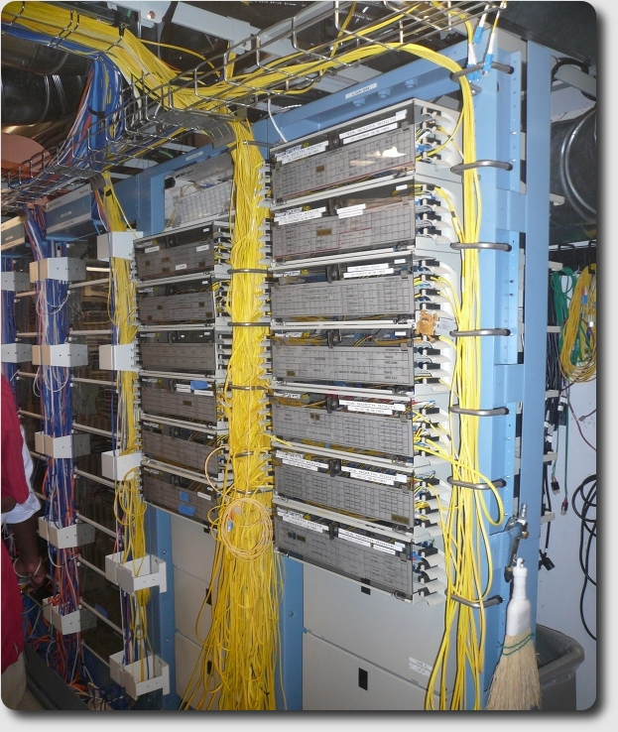

Documentación
Cómo controlar toda esa información?
...En la Universidad de Oregon, crearon un programa para ello...
Netdot!

Slide 11
Documentación
Datos básicos, por ejemplo, conmutadores...
  A qué se conecta cada puerto?
  Puede ser un simple fichero texto:
  health-switch1, port 1, Room 29 – Director’s office
  health-switch1, port 2, Room 43 – Receptionist
  health-switch1, port 3, Room 100 – Classroom
  health-switch1, port 4, Room 105 – Hervey’s computer closet
  Esta información puede ser accedida por el grupo de redes, NOC, o demás empleados
  Recuerda: pon etiquetas de identificación en los puertos!

Slide 12
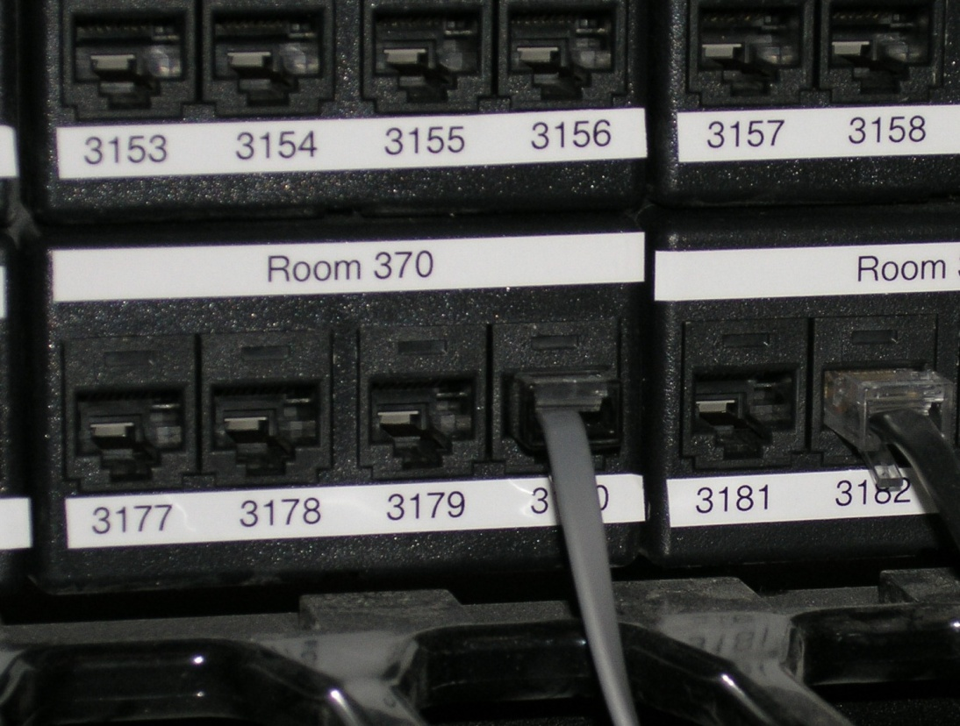
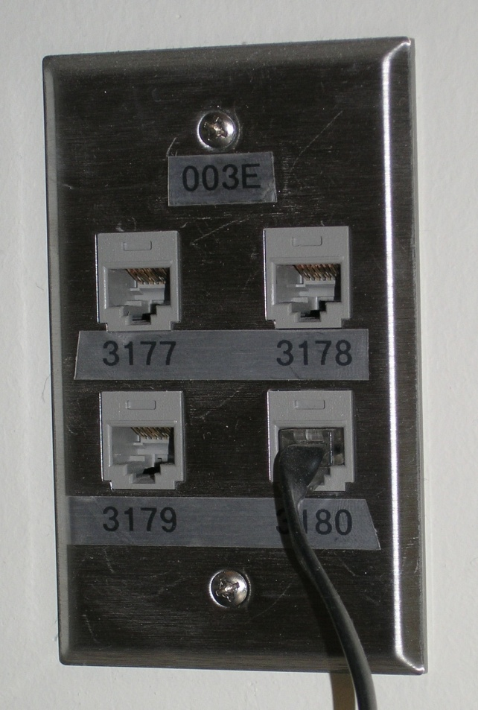
Documentación: Etiquetas
Como diría Hervey: ”Nice!” ☺

Slide 13


Documentación:
Programas y Descubrimiento
Otros proyectos de Codigo Abierto:
DHCP y DNS
  See http://maintainproject.osuosl.org
Netdisco:
    Localiza una estación en la red via dirección MAC o IP, y muestra en cuál conmutador y puerto está conectada. Contiene herramientas de inventario y registro de bitácora.
    Inventario de la red:modelo, fabricante, firmware, otros
    Reporta uso de direcciones IP y puertos, tanto actual como histórico.
Software web, multilingue, para administración de direcciones IP, y una herramienta de auditoria

Slide 14
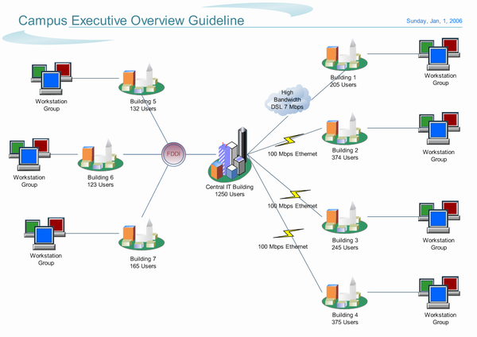
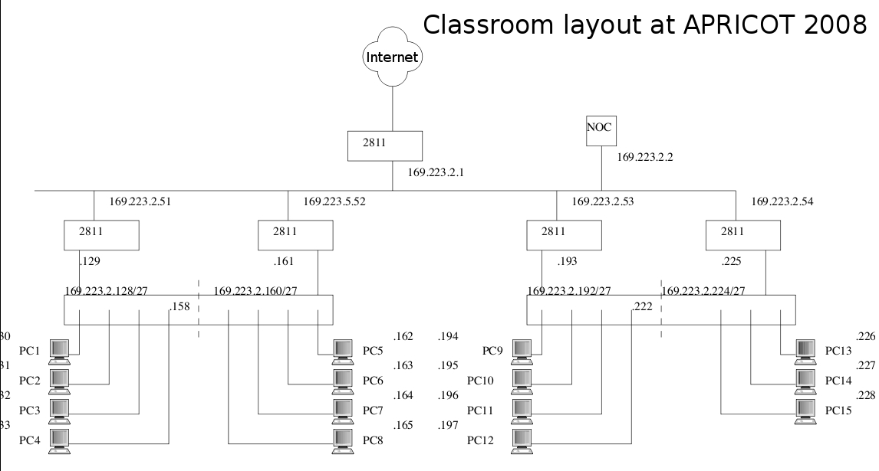
Documentación:
Diagramas

Slide 15
Documentación:
Programas de Diagramas
Windows
Visio:
http://office.microsoft.com/en-us/visio/FX100487861033.aspx
Ezdraw:
http://www.edrawsoft.com/
Código Abierto
Dia:
http://live.gnome.org/Dia
Cisco reference icons
http://www.cisco.com/web/about/ac50/ac47/2.html
Nagios Exchange:
http://www.nagiosexchange.org/

Slide 16
Sistemas y herramientas de monitoreo de redes
Tres Tipos
  Diagnóstico – para probar conectividad, y acceso, o si el dispositivo está disponible. Herramientas generalmente activas
  Monitoreo – corren “tras bambalinas” (background) como servicios ”daemon”. Coleccionan incidentes, pero tambien pueden iniciar pruebas, a una determinada frecuencia, y registrar los datos.
  Rendimiento – cómo la red está funcionando y manejando el flujo de datos, “cuellos de botella”, y otros.

Slide 17
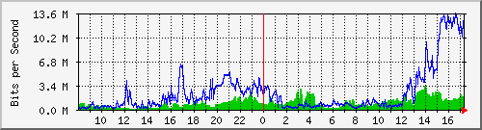
Sistemas y herramientas de monitoreo de redes - 2
Rendimiento
Herramientas comunes:
  http://cricket.sourceforge.net/
  http://www.mrtg.com/
  http://www.cacti.net/

Slide 18
Sistemas y herramientas de monitoreo de redes - 3
Herramientas Activas
  Ping – prueba conectividad a un dispositivo
  Traceroute – muestra la via a un dispositivo
  MTR – combinación de ping + traceroute
  Collectores de SNMP (en mode encuesta)‏
Herramientas Pasivas
  Monitoreo de logs, Colectores de “trampas” SNMP , NetFlow
Herramientas iterativas
  SmokePing – muestrea, registra y grafica demora a un grupo de dispositivos, usando ICMP (Ping) u otros protocolos
  MRTG/RRD – registra y grafica ancho de banda a intervalos regulares

Slide 19
Sistemas y herramientas de monitoreo de redes - 4
Herramientas de Monitoreo de Servicios y Redes
Nagios – monitor de servidores y servicios
    Puede monitorear casi todo
    HTTP, SMTP, DNS, espacio en disco, uso de CPU, ...
    Es fácil crear extensiones (plugins)‏
  Con habilidades básicas de programación (scripting) :
      Perl, Shellscript, python, ruby
  Muchas herramientas de código abierto
      Zabbix, ZenOSS, Hyperic, Cacti, OpenNMS, Groundworks

Slide 20
Sistemas y herramientas de monitoreo de redes - 5
Monitorea los servicios esenciales de la red
  DNS
  Radius/LDAP/SQL
  SSH a enrutadores
De que forma recibirá notificaciones?
No olvidar la recolección de trazas!
  Cada dispositivo de red (al igual que servidores UNIX y Windows) son capaces de reportar incidencias vía syslog
  DEBE recolectar y monitorear trazas!
  La omisión de esta tarea esencial es uno de los errores más comúnes en la administración de redes

Slide 21
Protocolos de Administracion de Red
SNMP – Protocolo Simple de Administración de Red
  no tan simple, en realidad ☺
  Estándar, cientos de herramientas lo utilizan como núcleo operacional
  Presente en cualquier dispositivo de red decente
    Volúmen de datos, errores, carga de CPU... muchas variables a monitorear ...
  UNIX y Windows lo implementan
    Espacio en disco, procesos en ejecución, ...
SSH y telnet
  Es también posible programar procesos batch para automatizar el monitoreo de servidores y servicios

Slide 22
Herramientas SNMP
Conjunto de herramientas SNMP
  http://net-snmp.sourceforge.net/
Es muy fácil construir herramientas simples
  Ejemplo 1: qué IP es asignada a una dirección MAC?
  Ejemplo 2: Que dirección MAC existen en la tabla ARP de un conmutador? Y asignado a cual puerto?

Slide 23
Estadisticas y tabulación
Tabulación y análisis de tráfico
  Para qué se está usando la red, y cuanto tráfico?
  Util para establecer Calidad de Servicio (QOS), detectar abusos de recursos, así como facturación
NetFlow
  Identificar “flujos” de tráfico: protocolo, fuente, destino, cantidad de bytes
  Existen diferentes herramientas para procesar este tipo de información
    Flowtools, flowc
    NFSen
    ...

Slide 24
Fallas y gestión de problemas
Es el problema temporal?
  Sobrecarga, carencia temporal de recursos
Es el problema permanente?
  Fallo de equipmento, enlace caído
Cómo detectar un error?
  Monitoreo!
  Quejas de clientes
Un sistema de gestión de incidencias (tickets) es esencial
  Abrir un caso para seguir una incidencia detectada o reportada (planificada, o de emergencia)
  Definir asignación de caso, y escalamiento si es necesario
  Quién se encarga de arreglar el problema?
    Quién recibe el caso (escalamiento) si no hay nadie disponible?

Slide 25
Sistema de Gestión de Incidencias
Importancia ?
  Registro y control de incidencias, fallas y problemas
Punto focal de comunicaciones con el buró de ayuda
  Registrar y seguir todas las communicaciones
  Tanto internas como externas
Incidentes externos:
  Quejas y solicitudes de clientes
Incidentes internos:
  Fallas de servicios y sistemas
    Notificados por sistema de monitoreo
  Mantenimiento planificado - actualizacion, nuevos equipos
    No olvide notificar a los clientes!

Slide 26
Sistema de Gestión de Incidencias - 2
Use el sistema para seguir cada caso
  Incluyendo comunicaciones internas entre técnicos
  A cada caso se asigna un número único
Cada caso sigue el mismo ciclo
(también conocido como “maquina de estado”)
  caso Nuevo
  caso Abierto
  caso En-Progreso
  Caso Resuelto
  Caso Cerrado

Slide 27
Sistema de Gestión de Incidencias – 3
Ciclo de vida de un caso
2-NOC crea caso
3-Notifica a cliente
5-ingenier@ investiga,
Y arregla o escala a
segundo nivel
4-NOC asigna caso
1-Cliente pide
ayuda
SGI
7-ing. actualiza
caso en SGI, y
notifica a cliente
sobre solucion
6-Falla
corregida
El SGI es el centro colector de informacion sobre el caso, de principio a fin.
Al cerrar el caso, la historia del incidente se guarda para futura referencia
1-Monitor reporta
incidente

Slide 28
Sistema de Gestión de Incidencias - 4
Algunos sistemas de gestión de incidencias:
rt
  Extensivamente usado
  sistema clásico, puede ser adaptado a necesidad local
  relativamente complejo de instalar
  capaz de manipular grandes volúmenes de transaccciones
trac
  Sistema híbrido que incluye un wiki, así como un gestionador de proyectos
  El sistema de gestión no es tan robusto como rt. Pero funciona bastante bién
  Frecuentemente usado para gestionar proyectos de grupo.
redmine
  Parecido a trac, aunque más robusto. Instalación compleja.

Slide 29
Sistema de Detección de Intrusiones - NIDS
Monitorean de tráfico en busca de patrones de ataque conocidos, o condiciones sospechosas
  Ejemplos:
    Servidores actuando como ‘spamming’
    Gran cantidad de conexiones TCP “medio-abiertas” procedentes de una misma dirección IP
  SNORT is the most common open source tool http://www.snort.org/

Slide 30
Control de cambios
  Tres principios básicos:
  Mantener un registro e historia de cambios ‏
  Dar acceso publico a la información ‏
  Mantener diferentes versiones de un mismo conjunto de datos
Qué tipo de datos ?
Código fuente,
  Documentación
  Ficheros de configuración
  En general, cualquier dato‏

Slide 31
Control de Cambios - 2
  Buenas Prácticas :
  Dsiciplina de cambios:
    Registrar todos los cambios
    Consultar todos los cambios
    El personal más experimentados analiza los cambios propuestos antes de implementar
  Prueba de cambios
    Tener un “banco de prueba” para verificar cambios
    Asignar responsabilidad de control de calidad
  Controlar el proceso de cambios
    Mantener historia de cambios en un registro
    Crear casos en el SGI para cada cambio aprobado e implementado
  En un team disciplinado, nunca se cambia nada sin consultar!!!

Slide 32
Visión General, otra vez
- Monitoreo
Recolección de Datos
- Conteo
Notificaciones
Ticket
- Control de cambios
y monitoreo
Herramientas NOC
- Sistema de Tickets
- Planear/Capacidad
Disponibilidad (SLAs)‏
- Tendencias
- Detectar problemas
Ticket
Ticket
- Mejoramientos
- Actualizaciones
Ticket
Ticket
- Quejas de Clientes
- Solicitudes
- Arreglar problemas

Slide 33
Resumen de Herramientas de Codigo Abierto
Rendimiento
Cricket
IFPFM
flowc
mrtg
netflow
NfSen
ntop
pmacct
rrdtool
SmokePing
SNMP/Perl/ping
Administración
Big Brother
Big Sister
Cacti
Hyperic
Munin
Nagios*
Netdisco
Netdot
OpenNMS
Sysmon
Zabbix
Manejo de Cambios
Mercurial
Rancid (routers)
RCS
Subversion
Security/NIDS
Nessus
OSSEC
Prelude
Samhain
SNORT
Untangle
Ticketing
RT, Trac, Redmine

Slide 34
Resumen – las “reglas de oro”
Mantener una organización (NOC) responsabilizada con la administración de la red
Monitorear la red para garantizar niveles de servicio en el presente y el futuro
Mantener y velar por la seguridad de la red. Una red segura garantiza integridad, confidencialidad, y disponibilidad de sus datos y servicios
Controlar , analizar, probar y registrar cambios en la red
Mantener un registro de incidentes y solicitudes

